Slide 1
Розробка АІС по обслуговуванню клієнтів підприємством, що надає послуги по ремонту мобільних пристроїв
Дипломна робота
на тему:
Підготував
Студент групи 43-ПЗ
Кравчук Назар
Львів – 2017

Slide 2
Мета:
Розробка АІС по обслуговуванню клієнтів підприємством, що надає послуги по ремонту мобільних пристроїв.
Завдання:

Slide 3


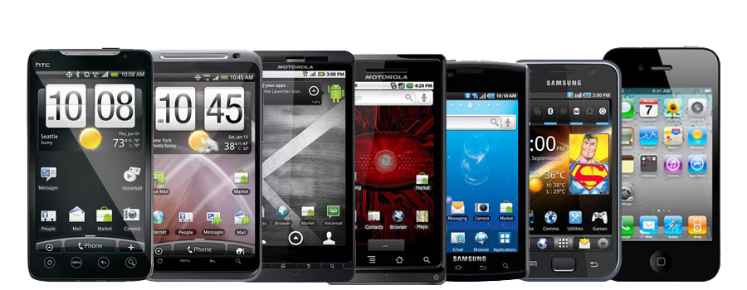
Актуальність теми
Ремонт телефонів займає лідируючі позиції серед усіх сервісних послуг.

Slide 4
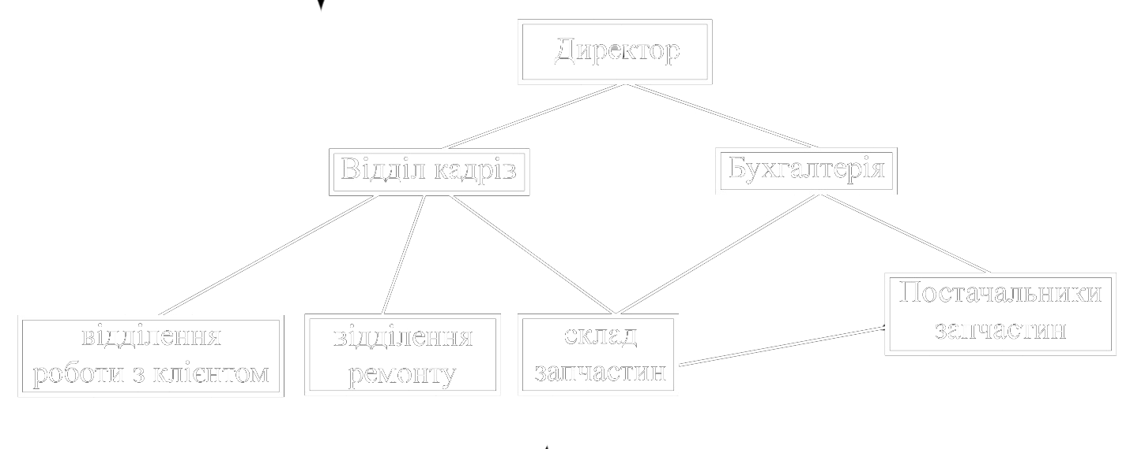
Об`єкт дослідження
структура сервісного центру«СервісФон»

Slide 5



Предмет дослідження
Підвищення ефективності підприємства за рахунок впровадження на ньому автоматизації праці

Slide 6
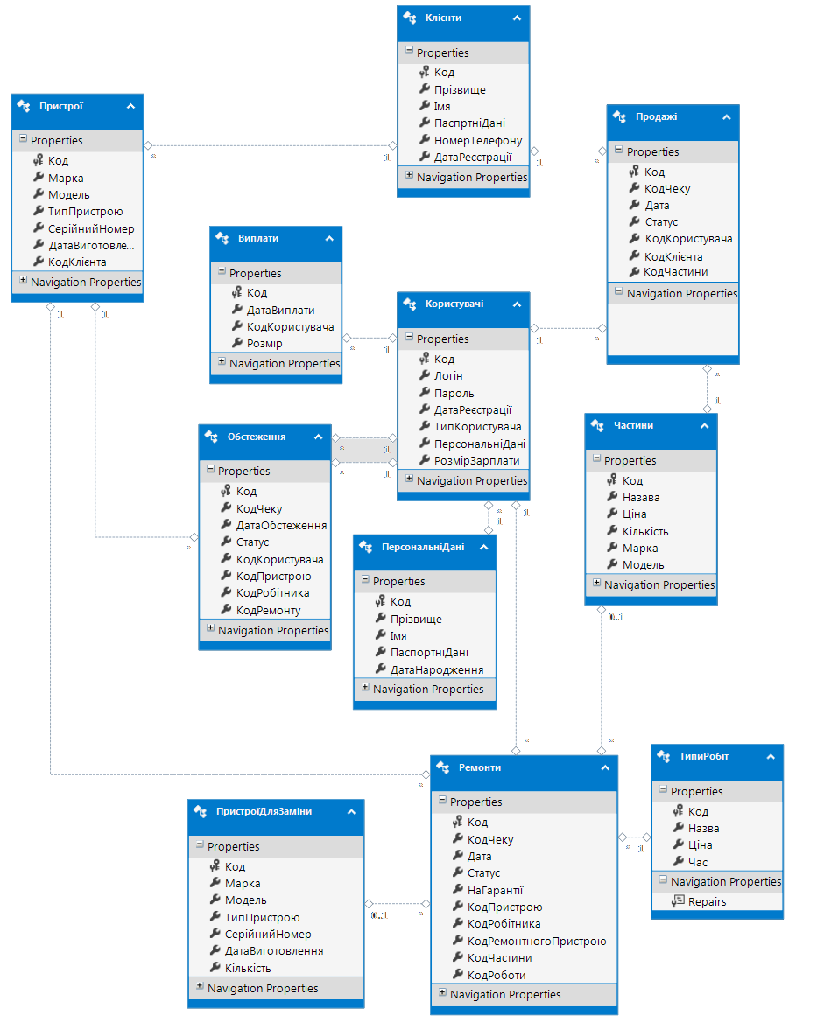
Схема бази даних

Slide 7
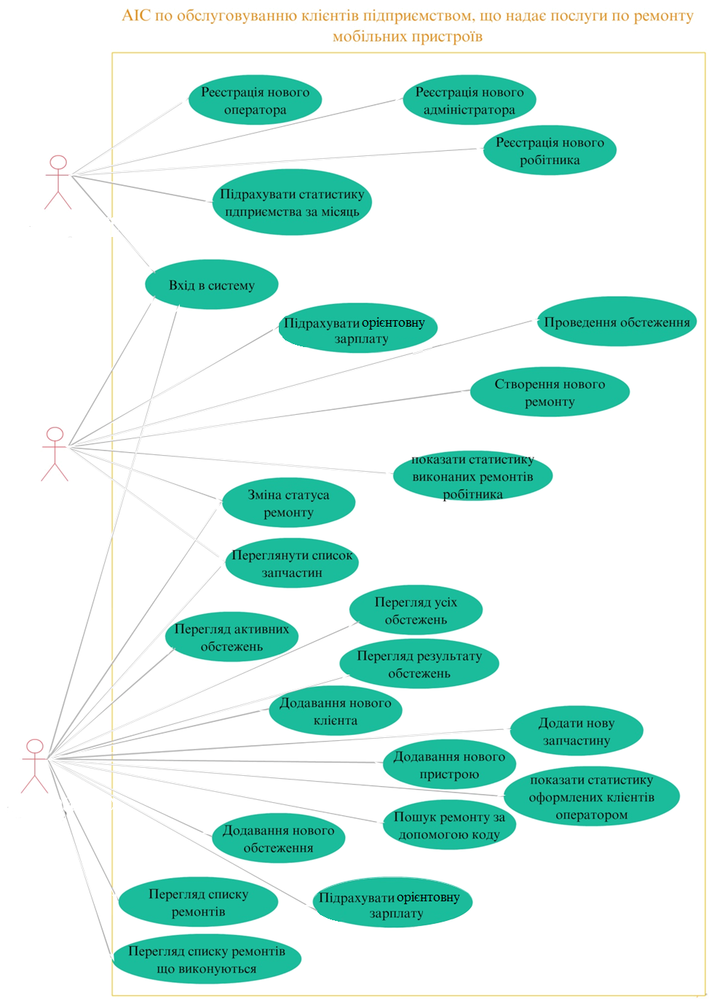
Діаграма варіантів використання

Slide 8
Вимоги до інформаційної системи
безпомилкові арифметичні розрахунки;
забезпечення підготовки , заповнення, роздруківки первинних і звітних документів;
полегшення доступу до бази даних товарів для прийняття рішення, щодо замовлення;
спрощення та прискорення обробки даних;
забезпечення звертання до даних і звітів за минулі періоди.

Slide 9
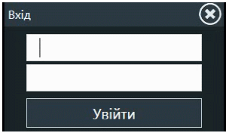
Вікно входу у систему

Slide 10
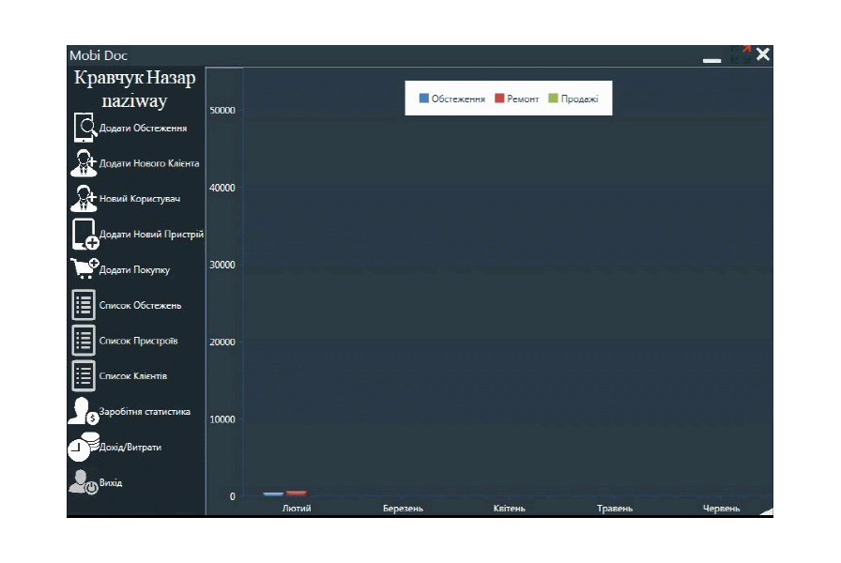
Головне вікно

Slide 11
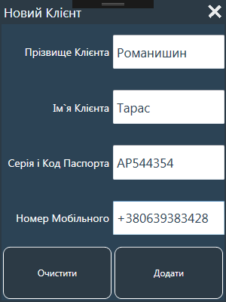
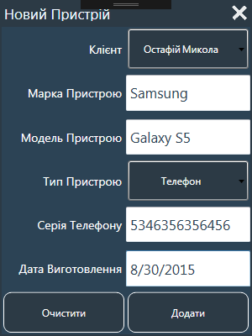
Додавання нового клієнта та пристрою

Slide 12
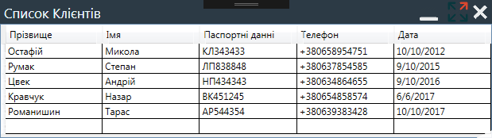
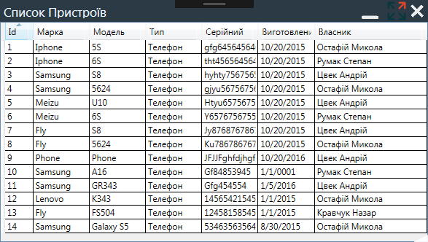
Списки клієнтів та пристроїв

Slide 13
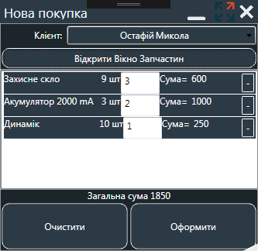
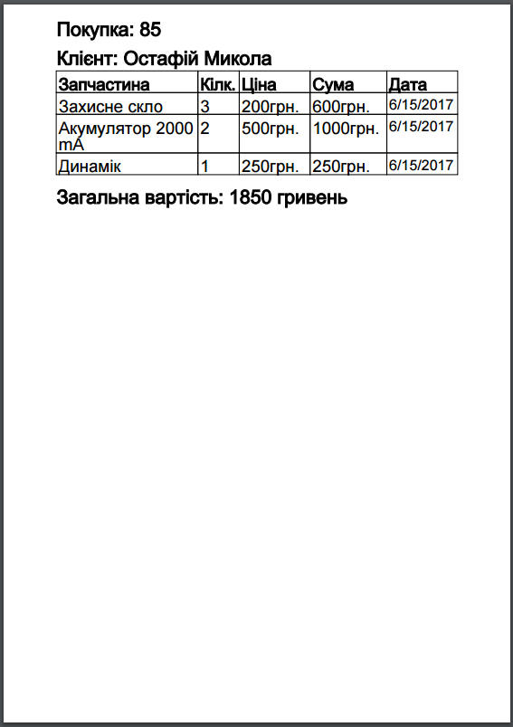
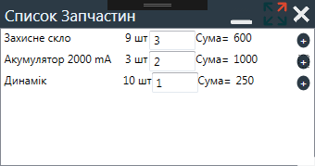
Оформлення нової покупки

Slide 14
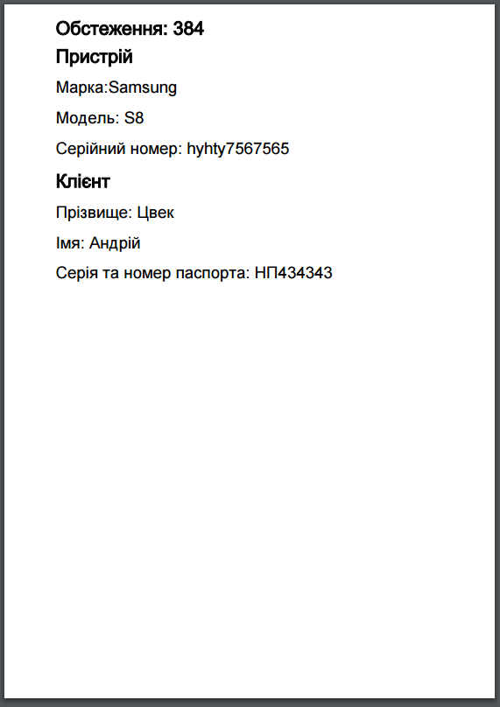
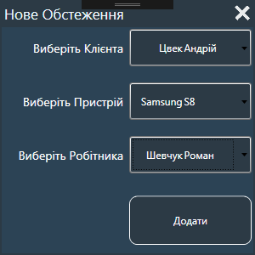
Оформлення обстеження

Slide 15
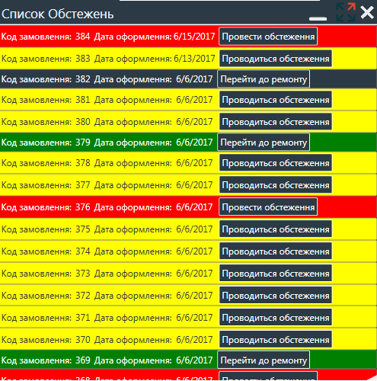
Список обстежень

